Slide 1
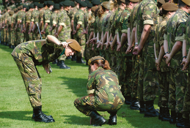
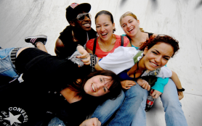
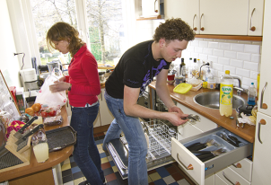
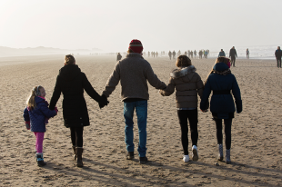
H1 Hoe word je wie je bent?

Slide 2
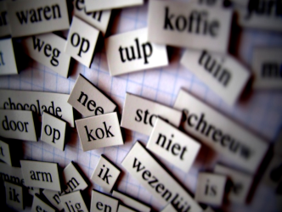
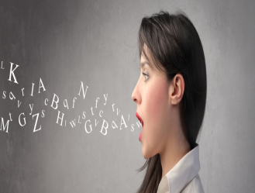
Aangeboren of aangeleerd?
Is het spreken van een taal aangeboren of aangeleerd?

Slide 3
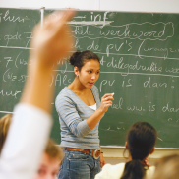
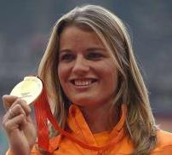
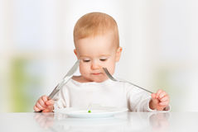
Wie je bent wordt bepaald door:
Bijvoorbeeld:
ADHD.
Talent.
Verlegenheid.
Aangeboren kenmerken
Bijvoorbeeld:
Je eet met mes en vork.
Je komt op tijd in de les.
Je hebt respect voor anderen.
Aangeleerde kenmerken

Slide 4

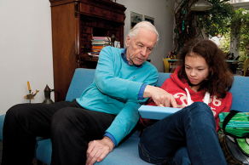

Socialisatie
Het bewust of onbewust aanleren van normen, waarden en gewoonten die bij jouw groep of samenleving horen.
Socialisatie

Slide 5
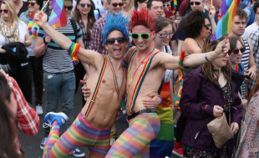
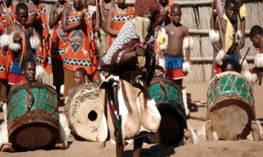
Cultuur
Wie je bent, wordt dus ook bepaald door alles wat je leert van je omgeving. Dat zijn je ouders, maar ook de maatschappij waarin je opgroeit.
Al die normen, waarden en gewoonten die mensen samen in een bepaalde groep of samenleving met elkaar delen.
Cultuur
Socialisatie zorgt ervoor dat je je gedraagt naar de cultuur van de groep waarin je opgroeit.

Slide 6
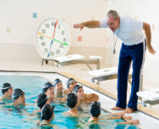
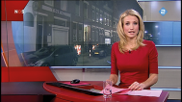
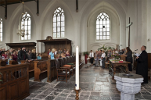
Waar vindt socialisatie plaats?
Bijvoorbeeld:
In het gezin.
Op school.
Door je vrienden.
Op sportclubs.
Op je werk.
Door je geloof.
Door media.
Door de overheid.

Slide 7
Nature-aanhangers en nurture-aanhangers
Er wordt verschillend gedacht over gedrag. Is gedrag vooral aangeboren of aangeleerd?
Leggen vooral de nadruk op aangeboren kenmerken. Bijvoorbeeld:
Voetbaltalent.
Seksuele voorkeur.
Nature-
aanhangers
Vinden dat je de belangrijkste dingen aangeleerd krijgt. Bijvoorbeeld:
Een muziekinstrument bespelen.
Jezelf beheersen.
Nurture-
aanhangers

Slide 8
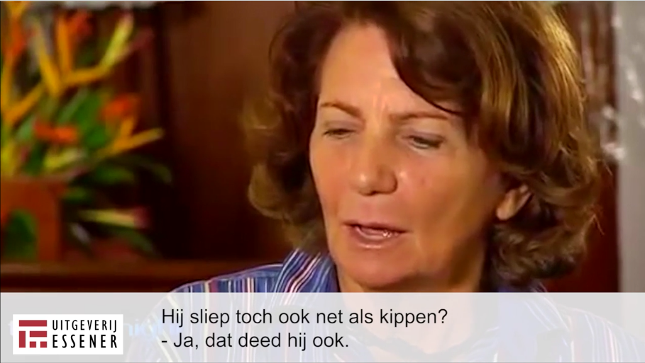
Uitleg socialisatie: de kippenjongen
2:35
https://vimeo.com/112819941/702d08f617

